Slide 1
¡Feliz Navidad!
Regina Cruz Vergara
Para mi familia

Slide 2
Gracias por estar conmigo este año

Slide 3
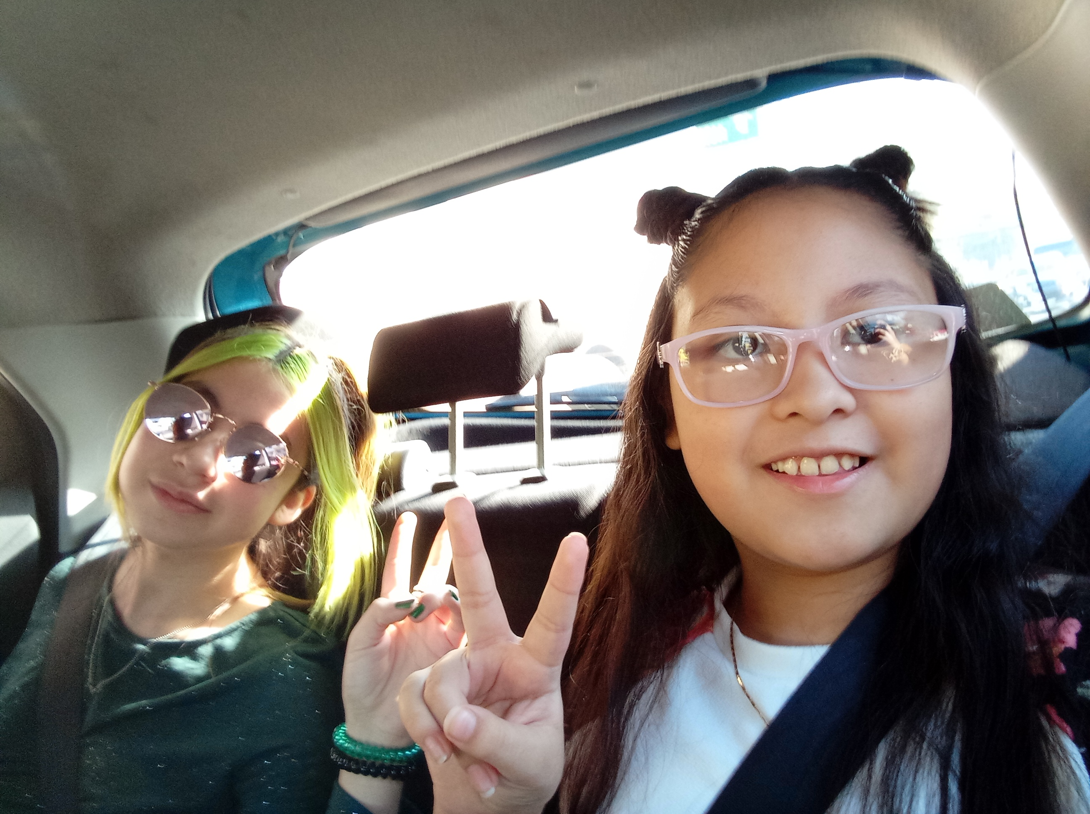
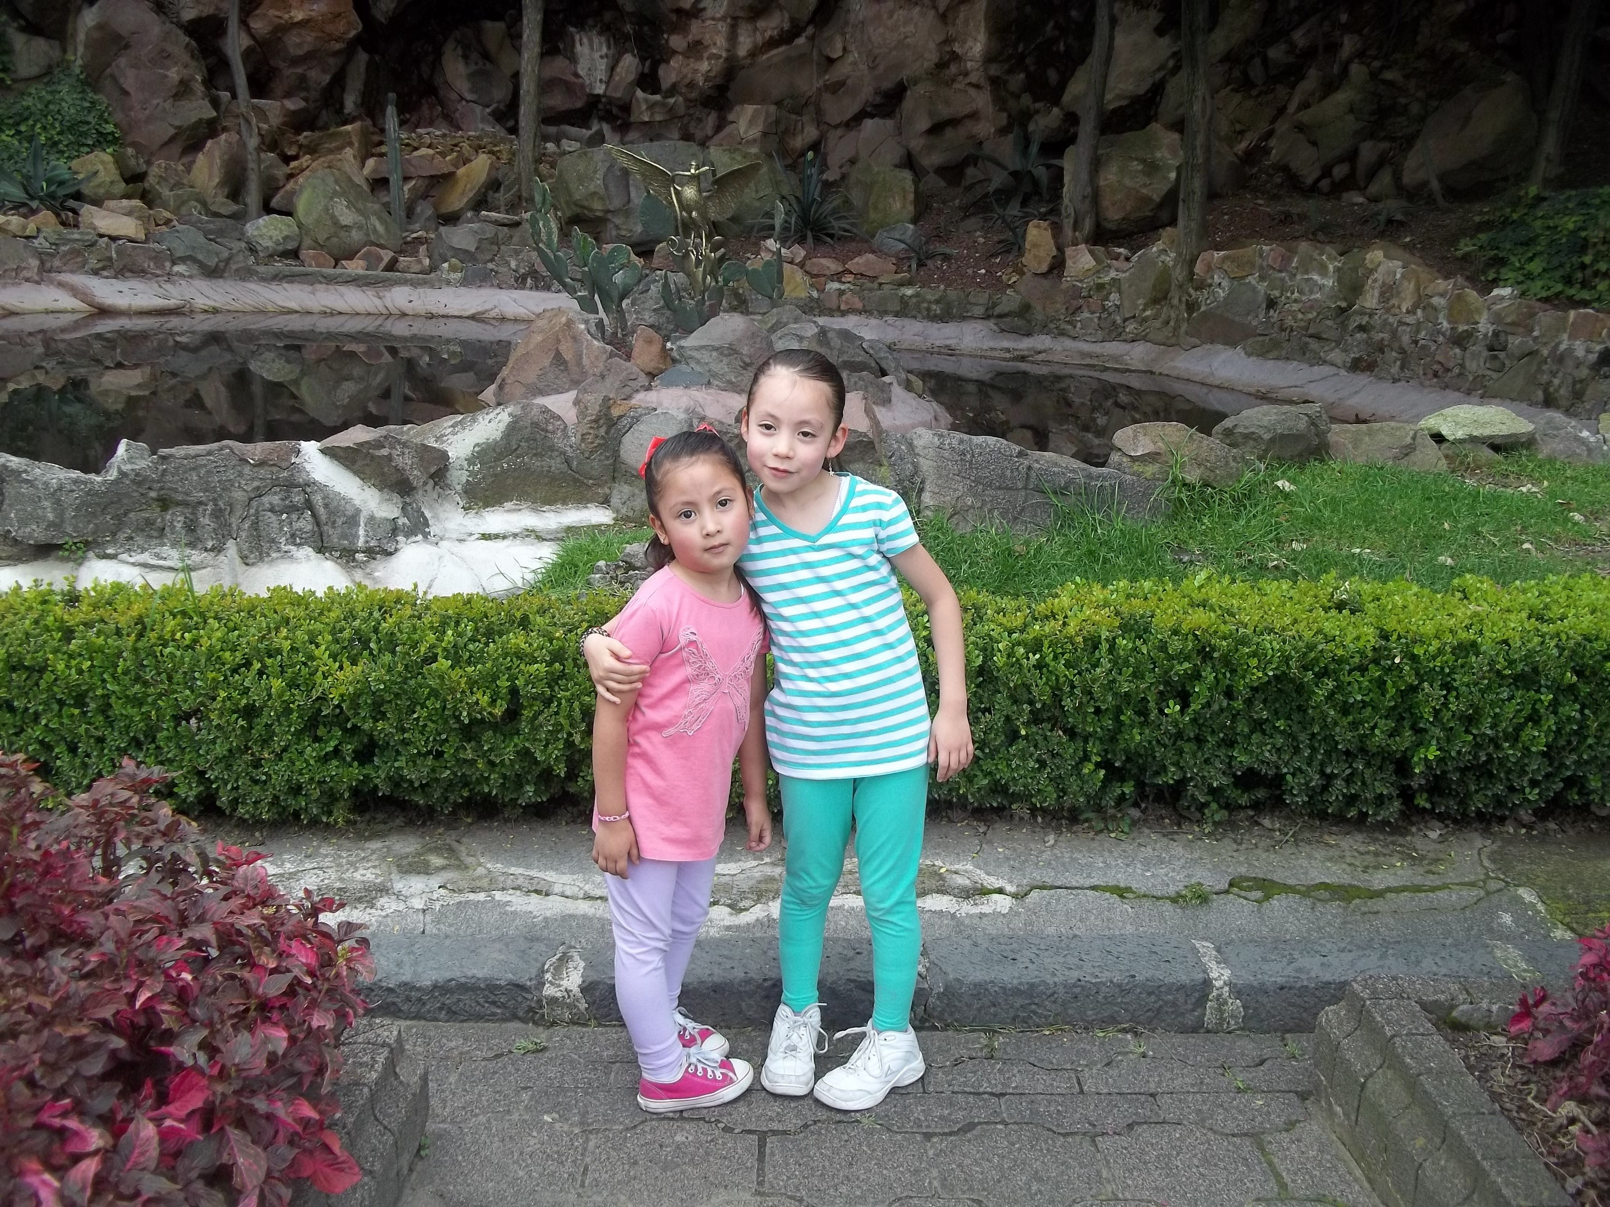
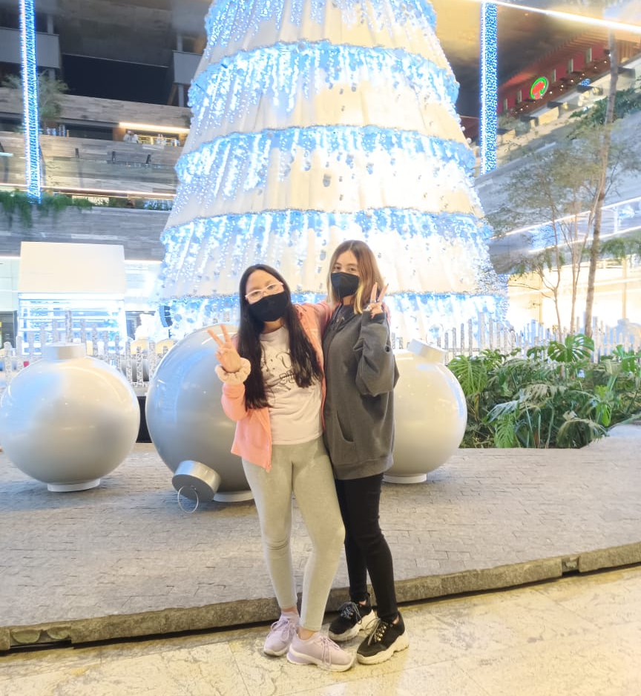
DANY:
Te quiero mucho y auque aveses peleamos te sigo queriendo.

Slide 4
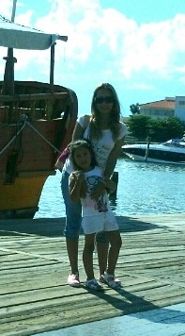
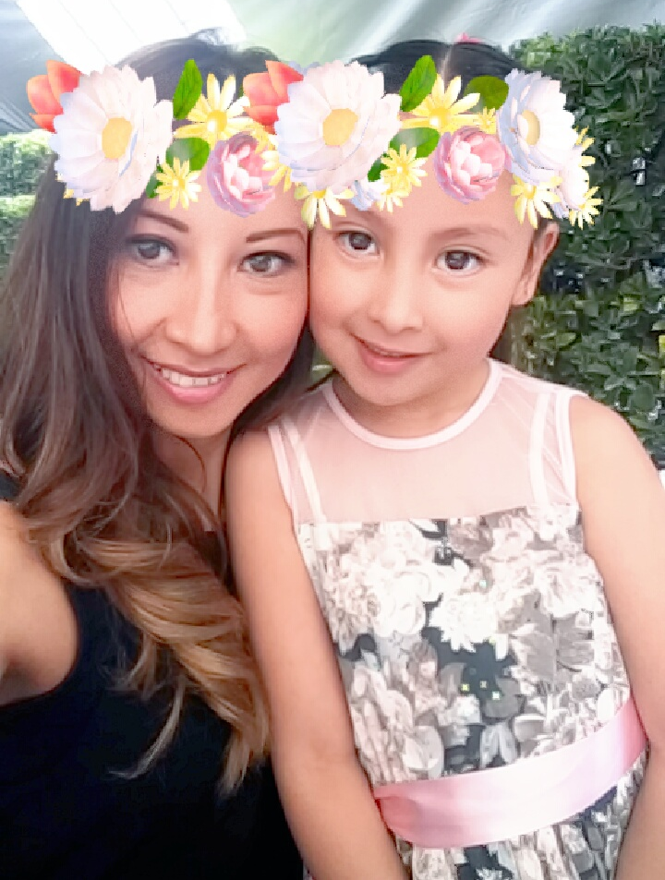
MAMÁ:
Eres la mejor mamá del mundo, te amo

Slide 5
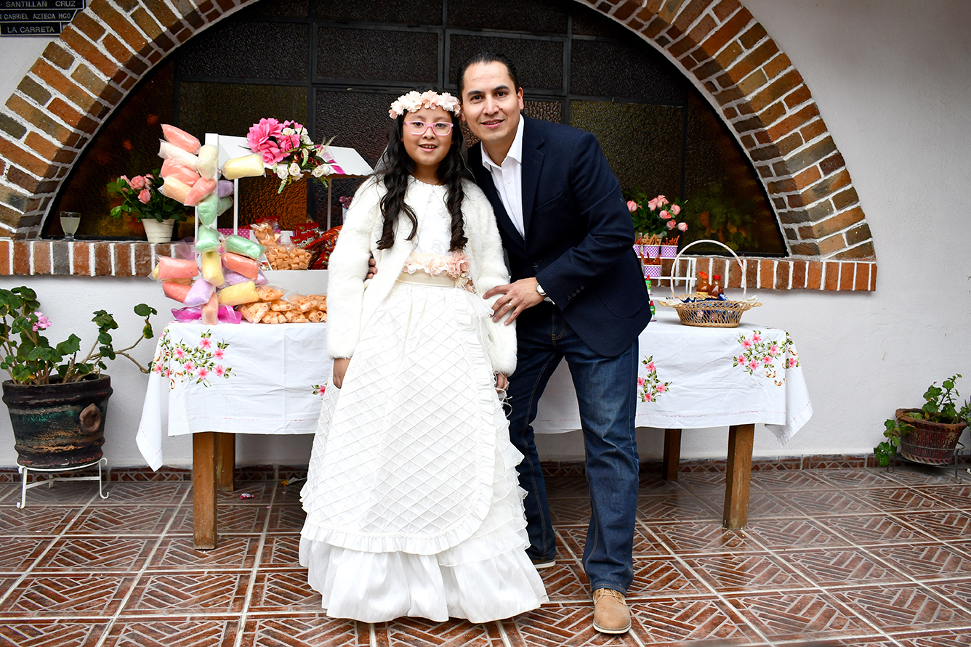
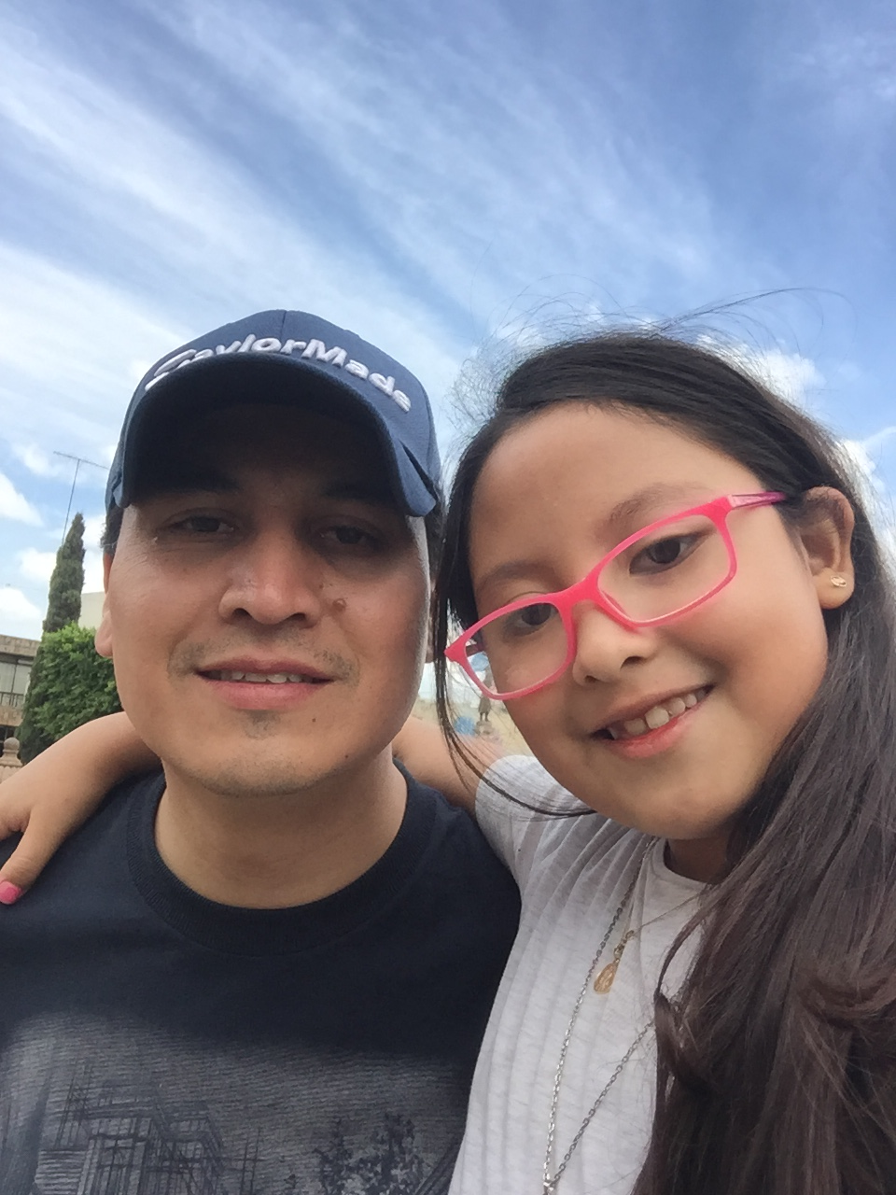
PAPÁ: Te quiero mucho papá eres el mejor.

Slide 6
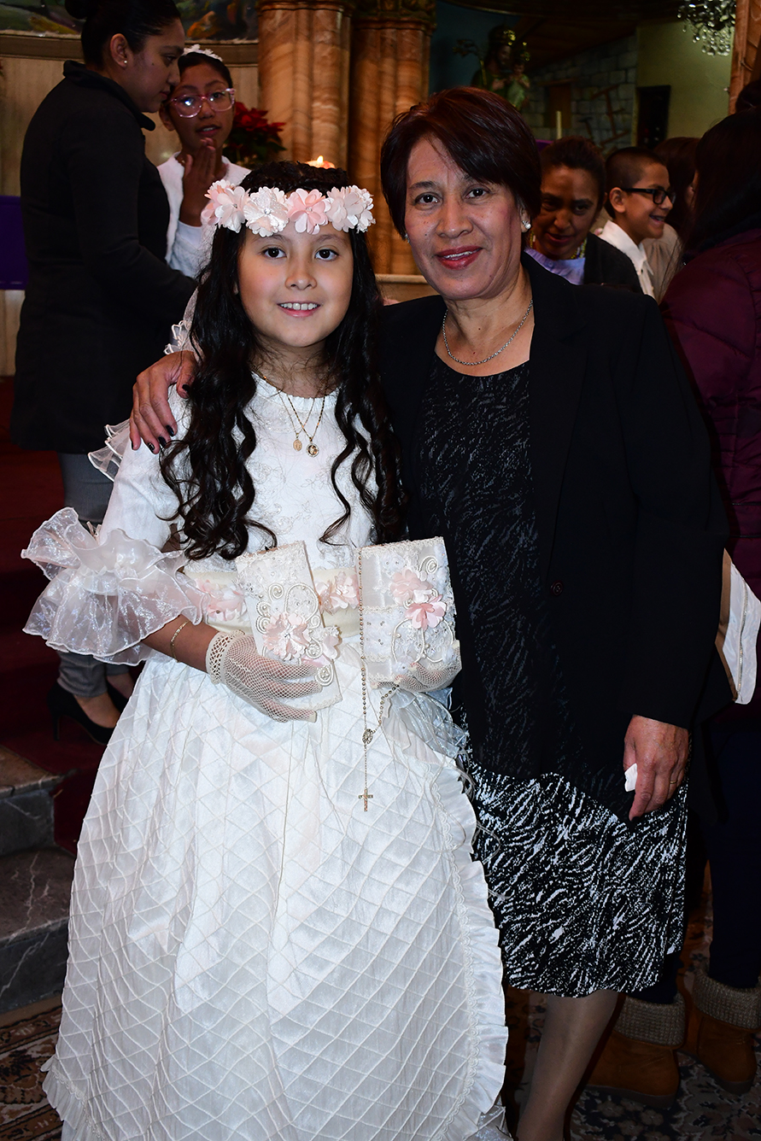
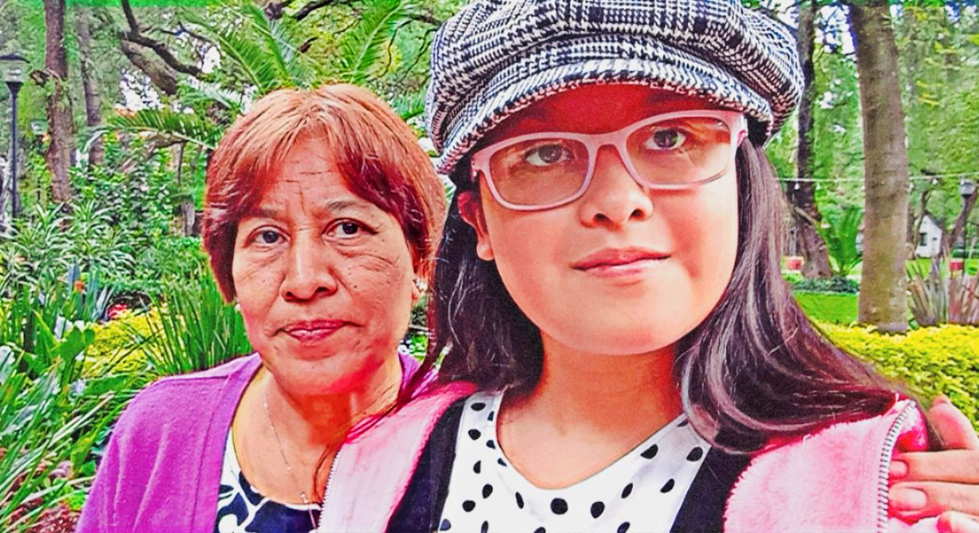
ABUELA: Te quiero mucho abuela, tú siempre me das felicidad y me apoyas en todo, me haces muy feliz.

Slide 7
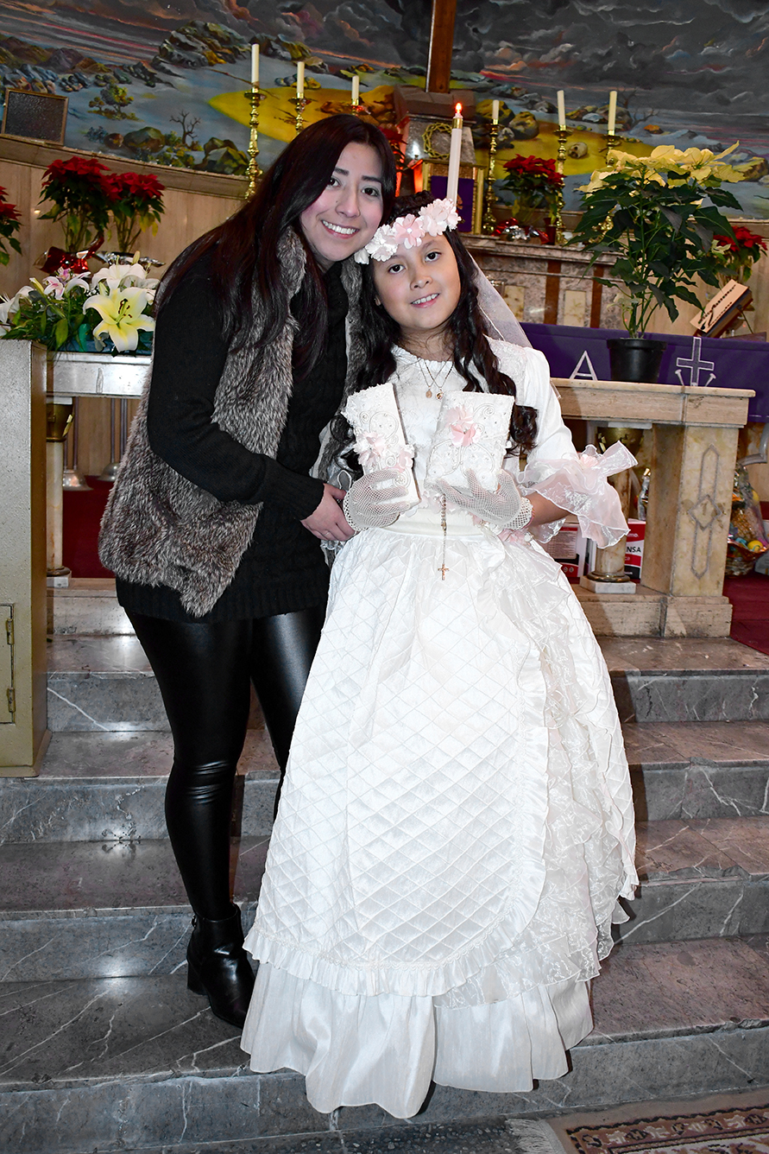
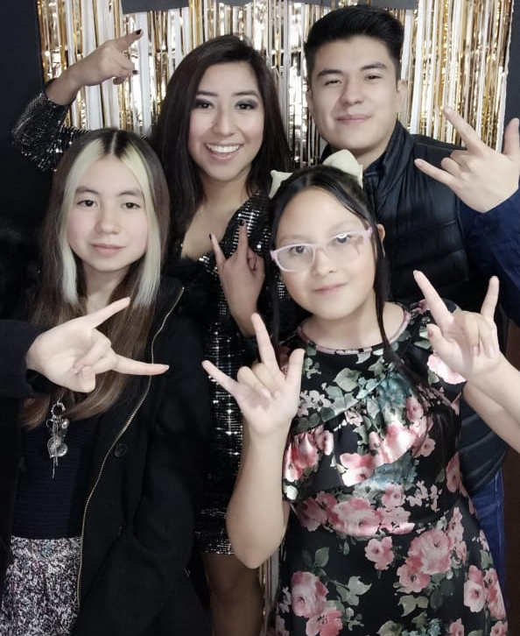
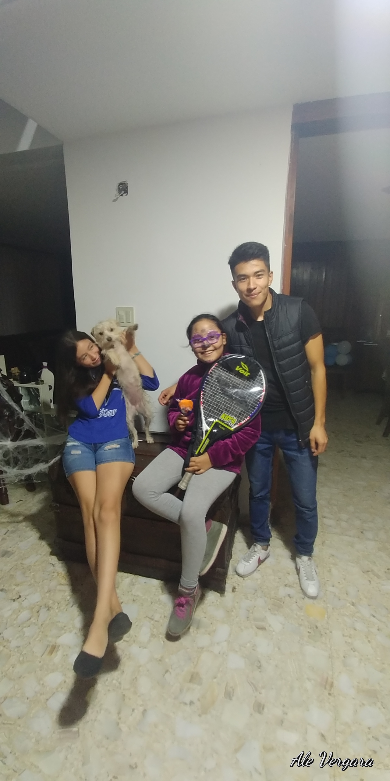
Ustedes son los mejores tíos, siempre me hacen reir y siempre me divierto con ustedes.

Slide 8
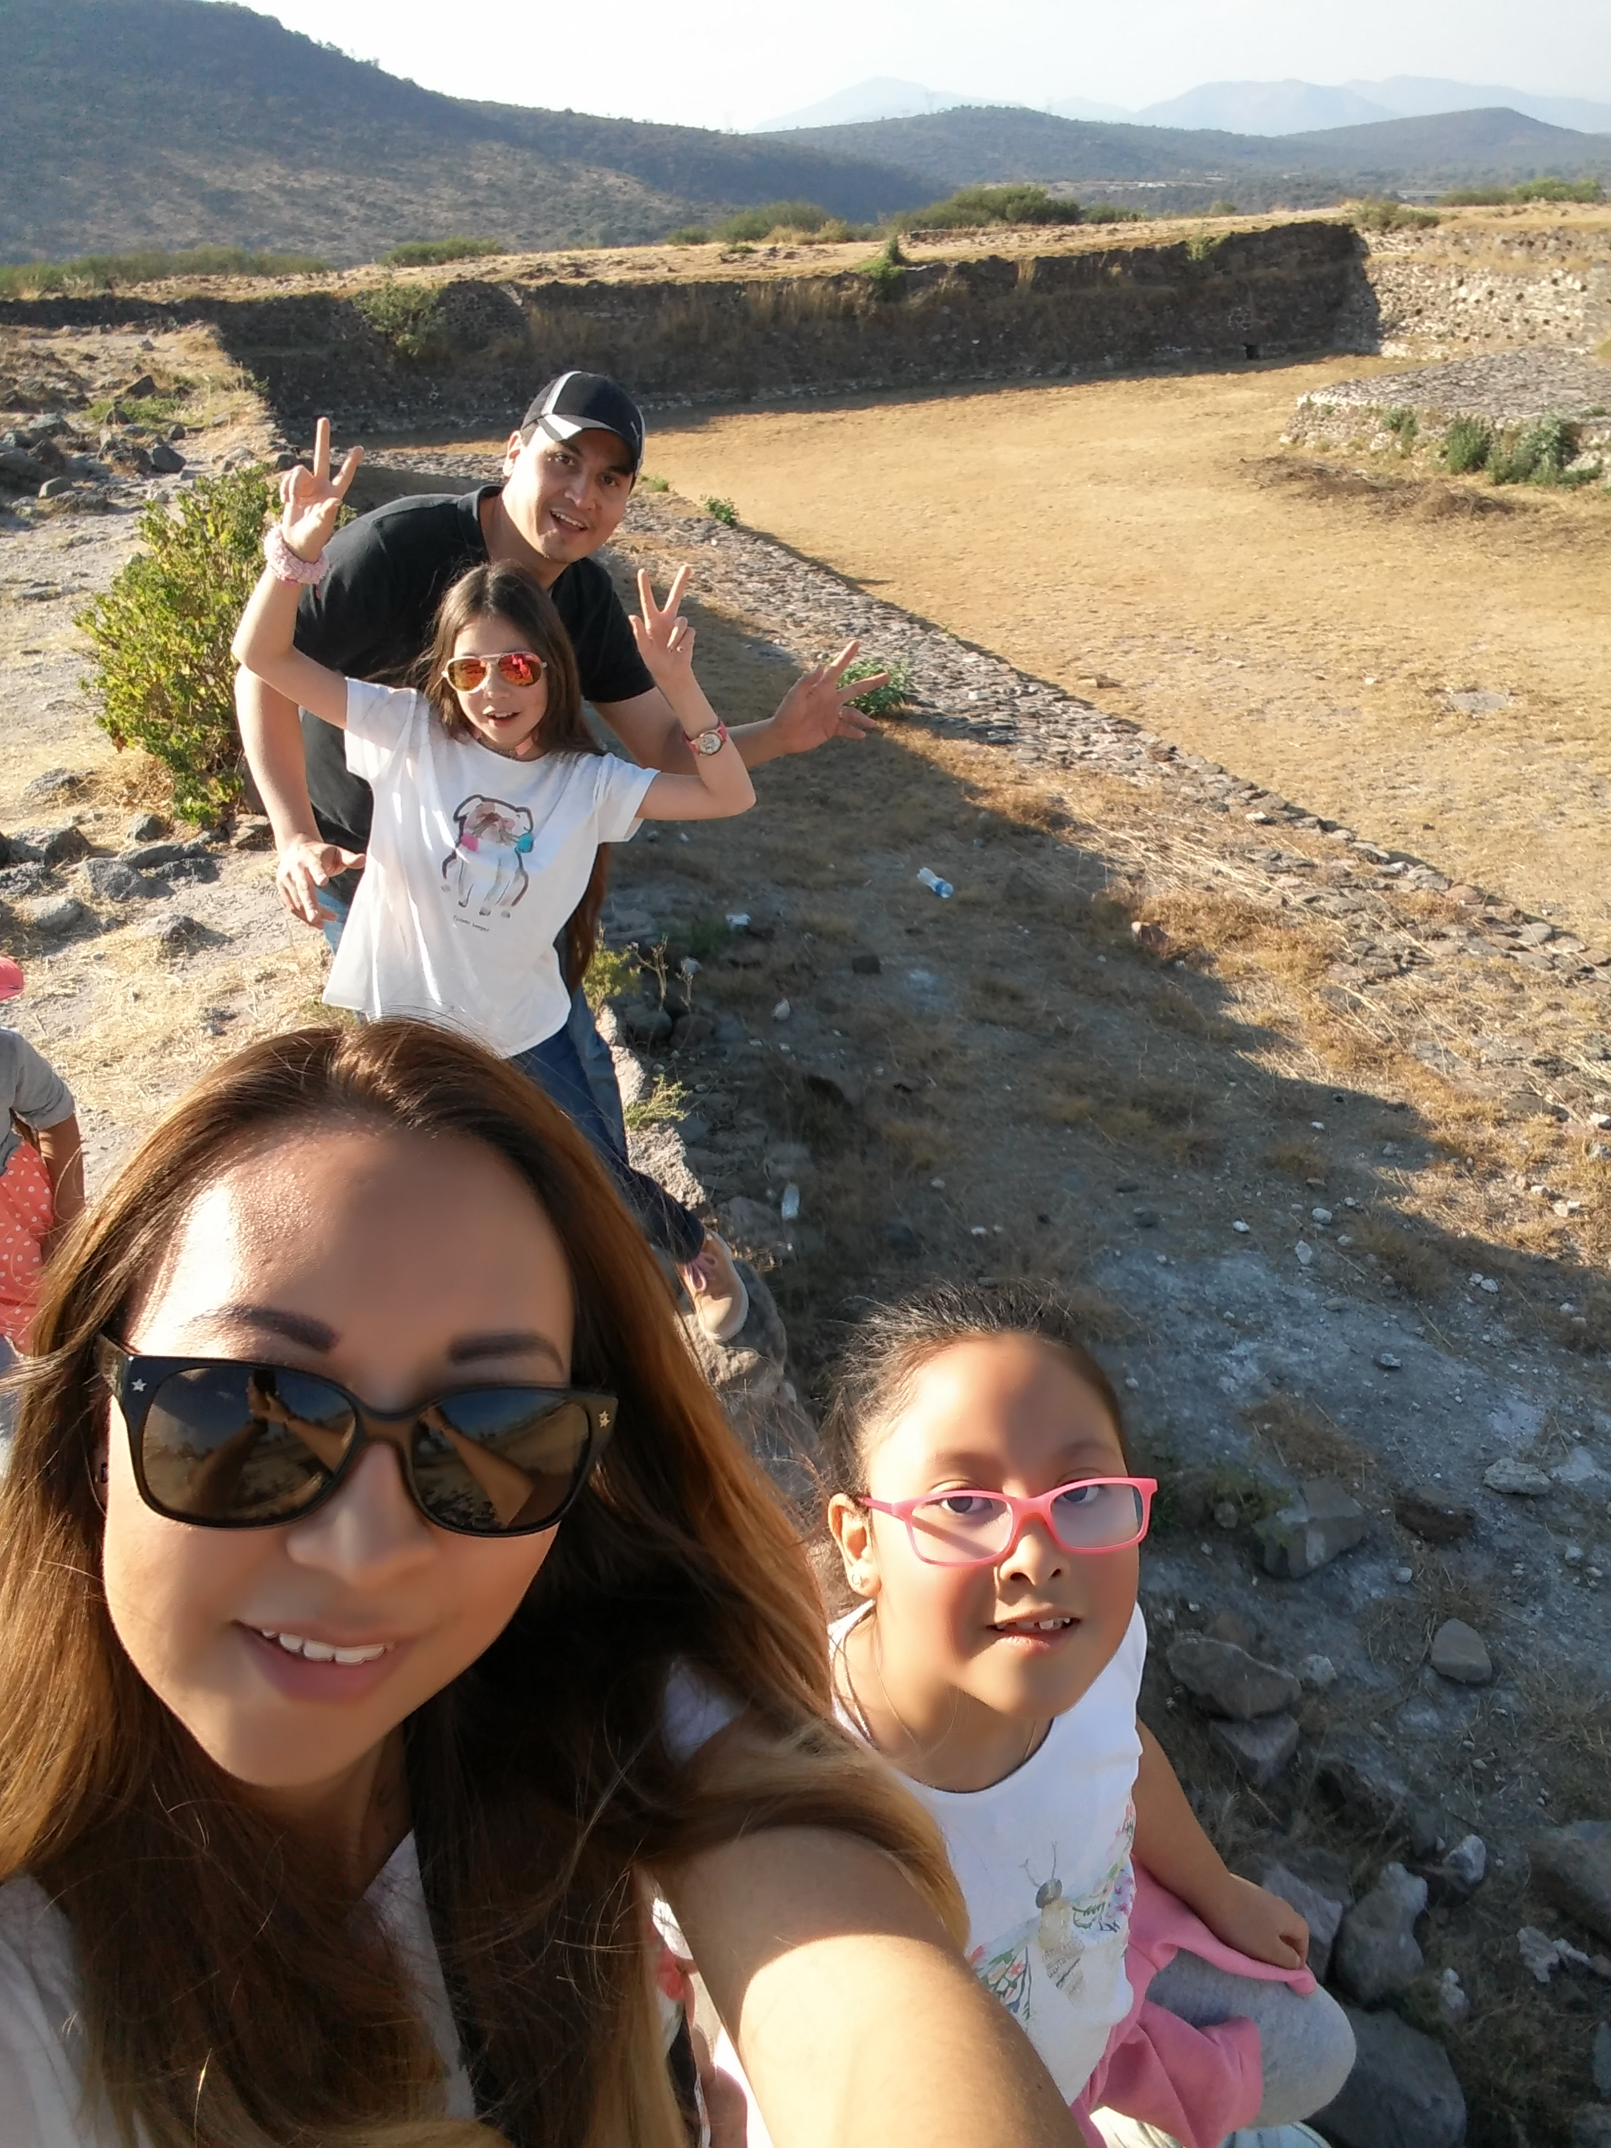
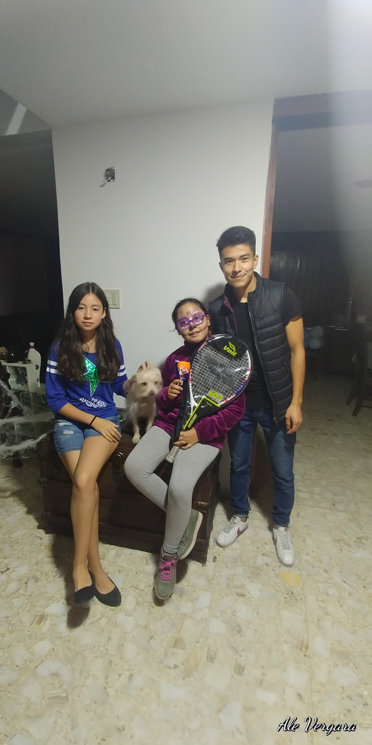
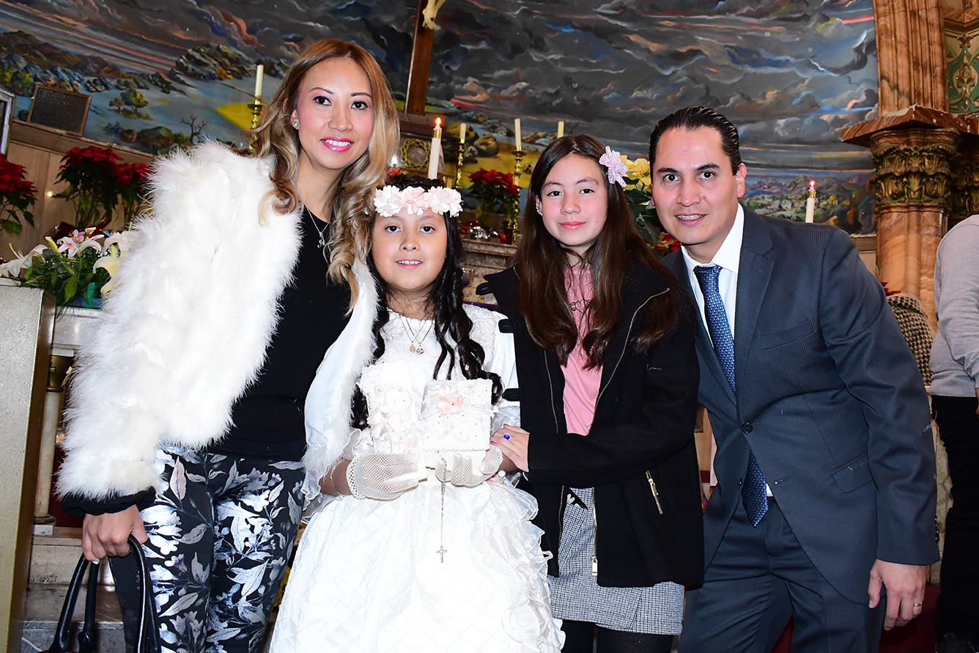
Son la mejor familia

Slide 9
Feliz Navidad!

